Slide 1
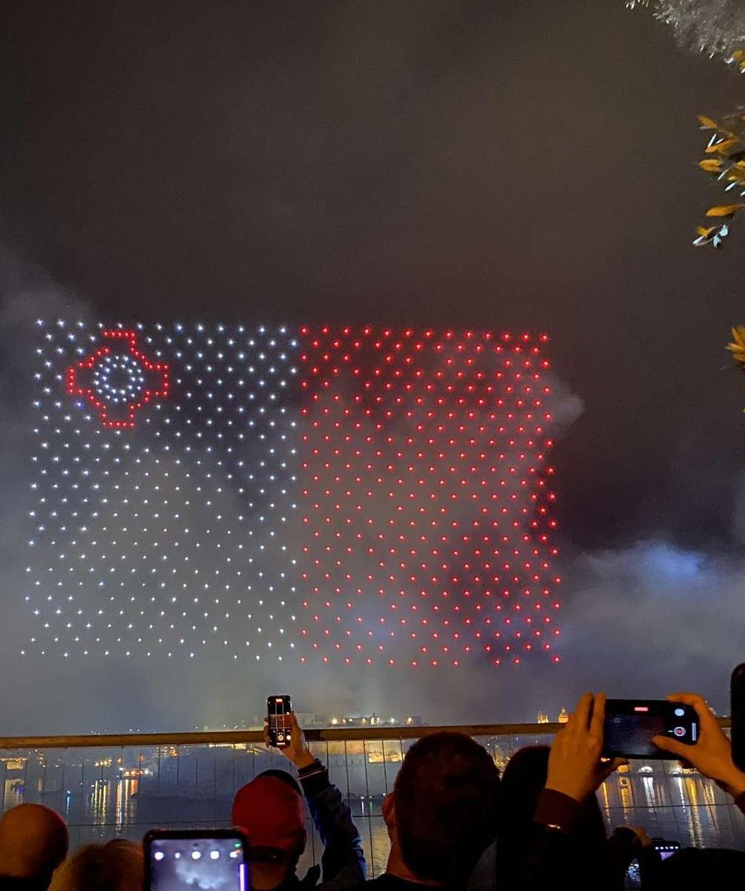
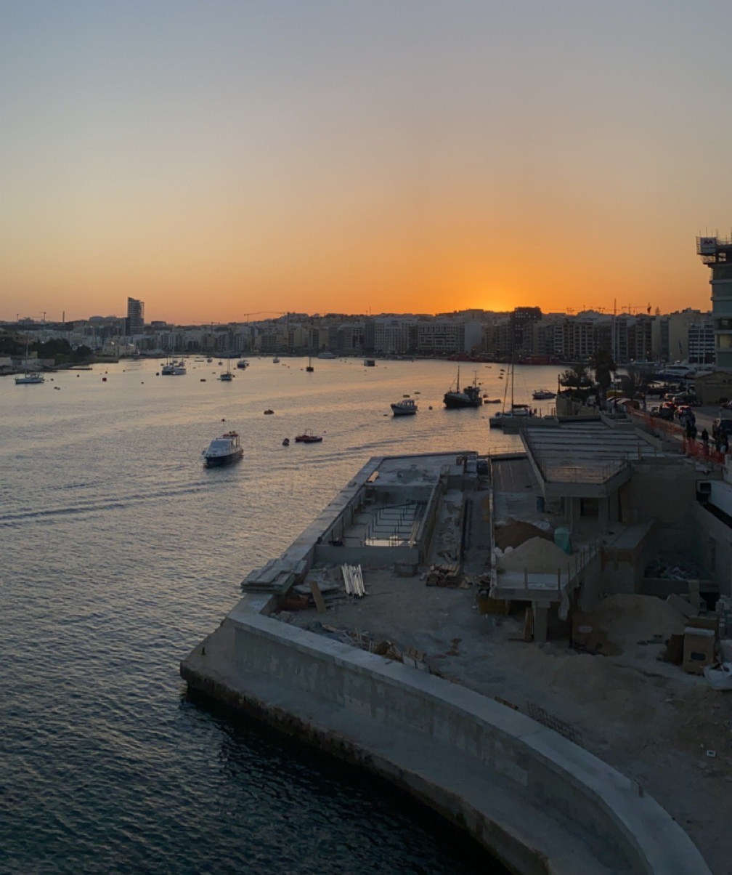
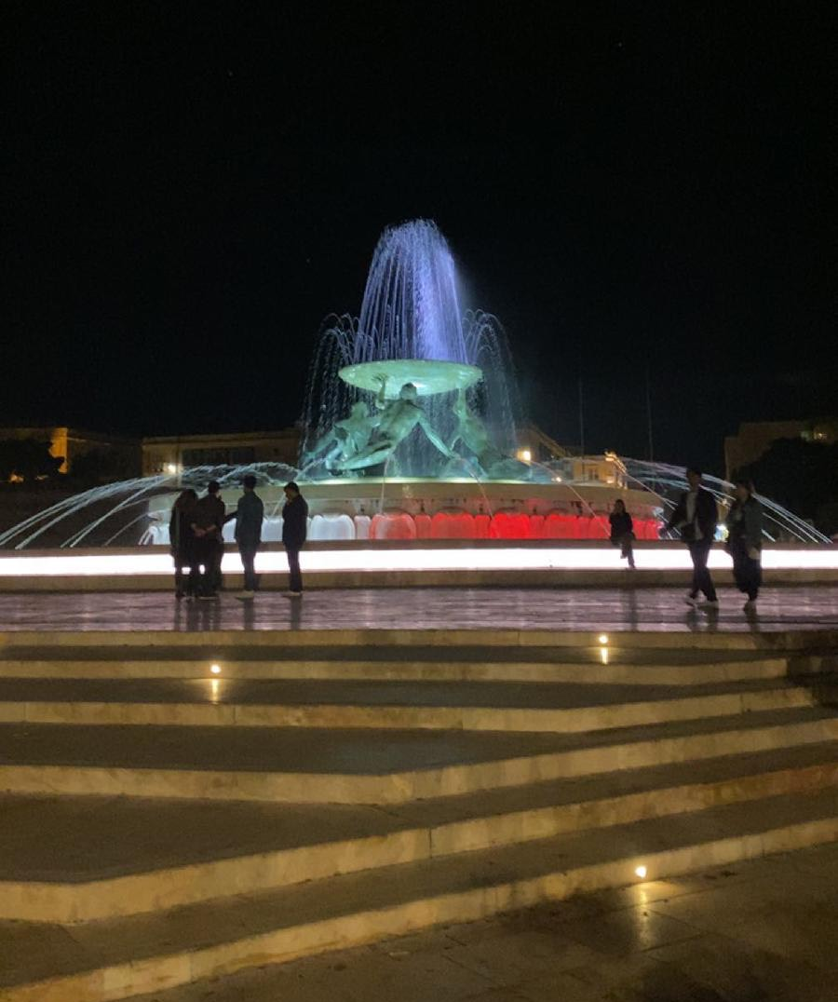
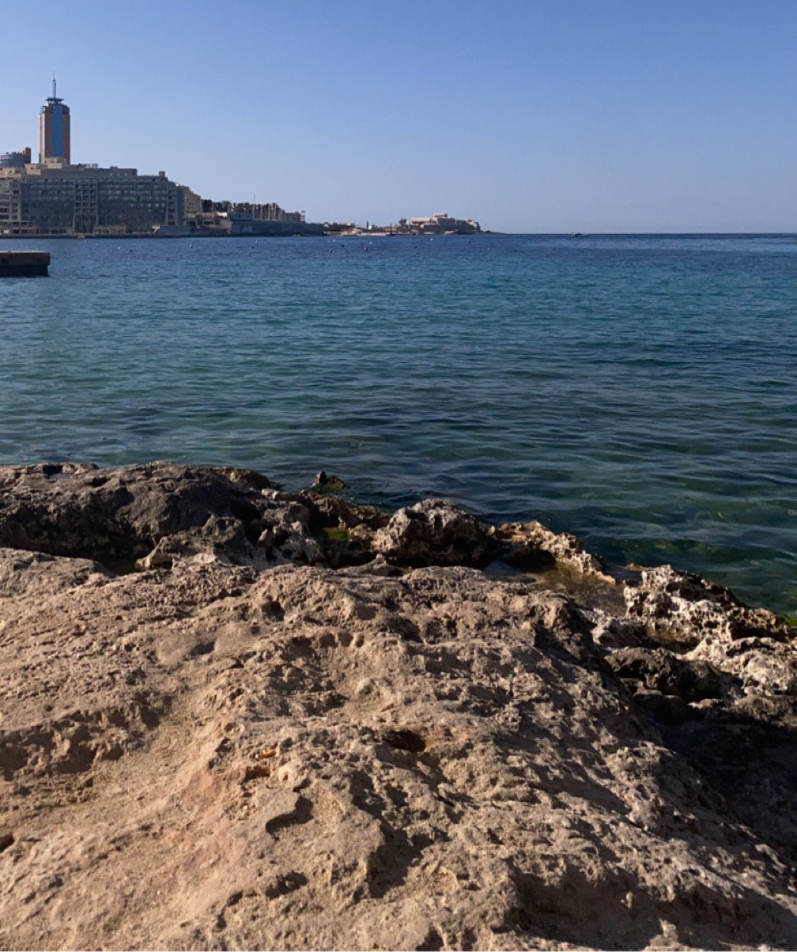
MATKARAPORTTI
Meiju Jyränkö
Merkonomi
3.4.2023-5.6.2023
Birkirkara, Malta
JMC Real Estate

Slide 2


JAKSOLLE HAKEUTUMINEN
Päädyin hakemaan kv-jaksolle vastuuopettajani innoittamana, joten kuulin siis ensimmäisen kerran mahdollisuudesta häneltä.
Halusin myös päästä kehittämään kielitaitoani ja saamaan uusia kokemuksia.
Valmistautumiseni jaksolle oli riittävää, sillä aloitin sen hyvissä ajoin.
Keudan antama valmennus oli todella monipuolinen ja siitä sai todellakin kaikki tarvittavat tiedot.

Slide 3
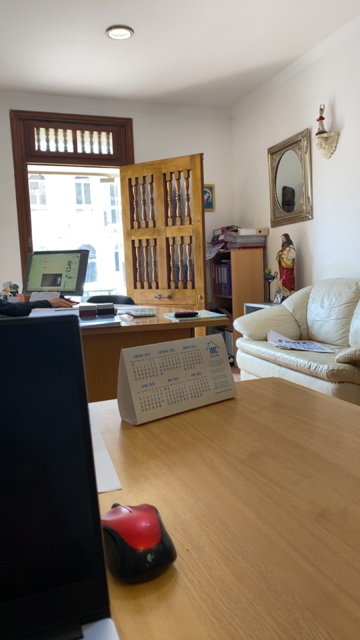
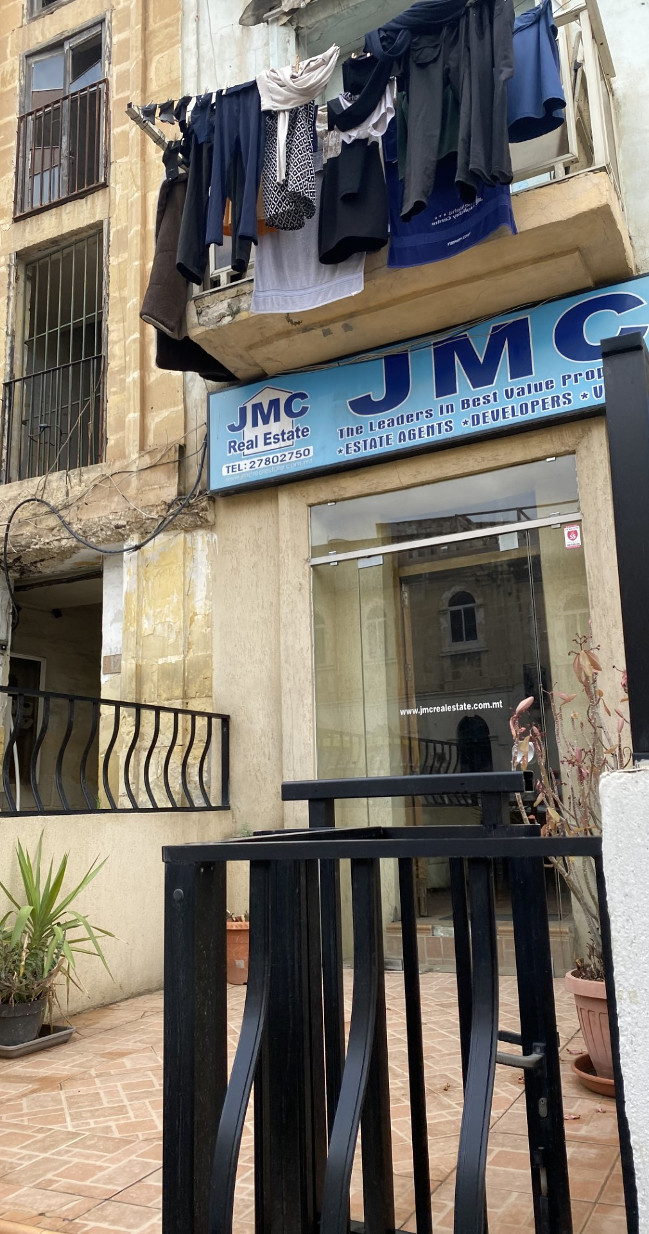
TYÖSSÄOPPIMISJAKSO
Työskentelin kiinteistönvälitysyrityksessä nimeltä JMC Real Estate.
Työpaikalla oli mielestäni ihan kivaa, koska oli mukavat työkaverit ja pääsi kokeilemaan jotain täysin uutta työtä.
Työpäiväni alkoivat 10.00 ja loppuivat 14.00.
Työskentelin aina maanantaista perjantaihin.
Työtehtäviini kuului julkaista ja jakaa myynti-ilmoituksia myytävistä sekä vuokrattavista asunnoista, varastoista, autotalleista ja liiketiloista Facebookin Marketplaceen. Lisäksi jaoin vanhoja myynti-ilmoituksia uusiin ryhmiin.
Mielestäni työtehtäväni oli hieman yksitoikkoista, jonka takia se kävi välillä aika tylsäksi.

Slide 4
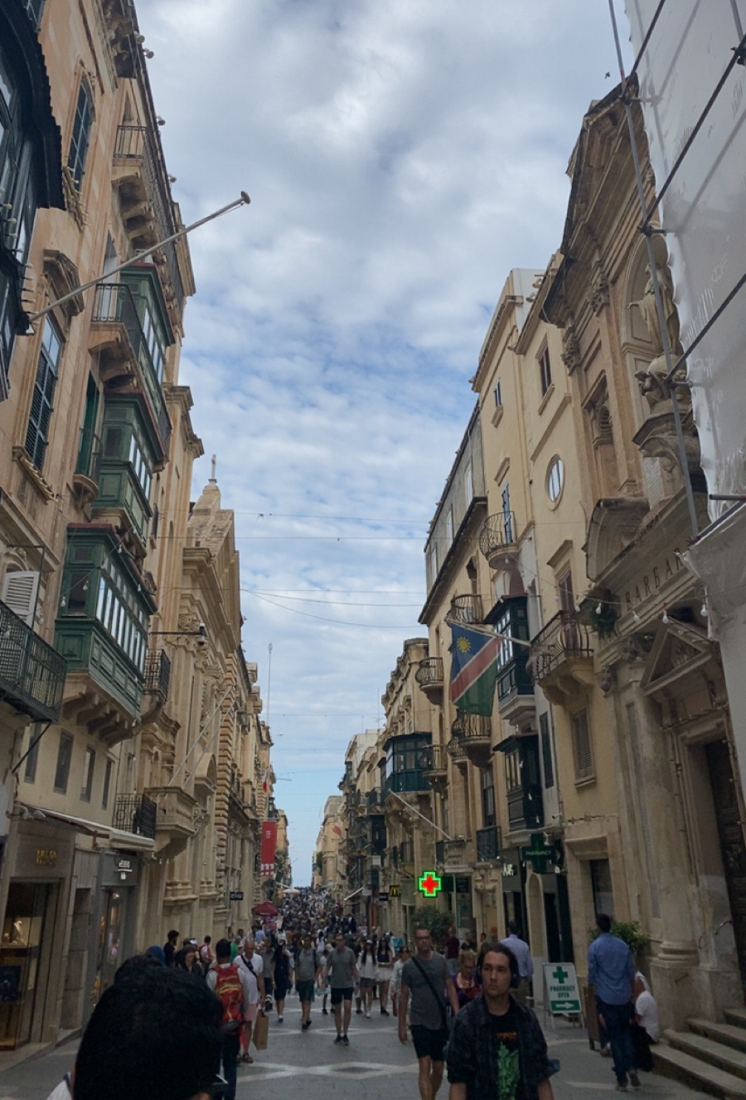
OPPIMINEN JA VINKKEJÄ MUILLE
Mielestäni pärjäsin oikein hyvin ilman mitään ongelmia. Tietysti aluksi oli sopeuduttavaa, kun talossa asuikin 8 muuta ihmistä, mutta siihen tottui todella nopeasti ja he ovat kaikki todella hyviä tyyppejä.
Täällä bussit kulkevat joka suuntaan aika hyvin, mutta ongelmana on se, että ne ovat usein myöhässä ja joskus eivät saata tulla ollenkaan. Bussien aikataulujen seuraamiseksi suosittelen puhelimelle ladattavaa Tallinja appia. Sieltä näkee, jos esimerkiksi bussi on myöhässä.
Liikenne on todella hurjaa. Ihmiset eivät piittaa juurikaan liikennesäännöistä ja ajavat ylinopeutta. Liikenne on myös usein todella ruuhkaista. Suosittelen olemaan erityisen varovainen ylittäessä tietä, koska täällä on todella vähän suojateitä. Tämän takia joudut ylittämään tiet ihan miten sattuu.
Seuraavan kerran lähtiessäni ulkomaille katsoisin enemmän kohteen säätä ja ottaisin enemmän pitkiä vaatteita mukaan, vaikka kyseessä olisi lämmin maa.

Slide 5
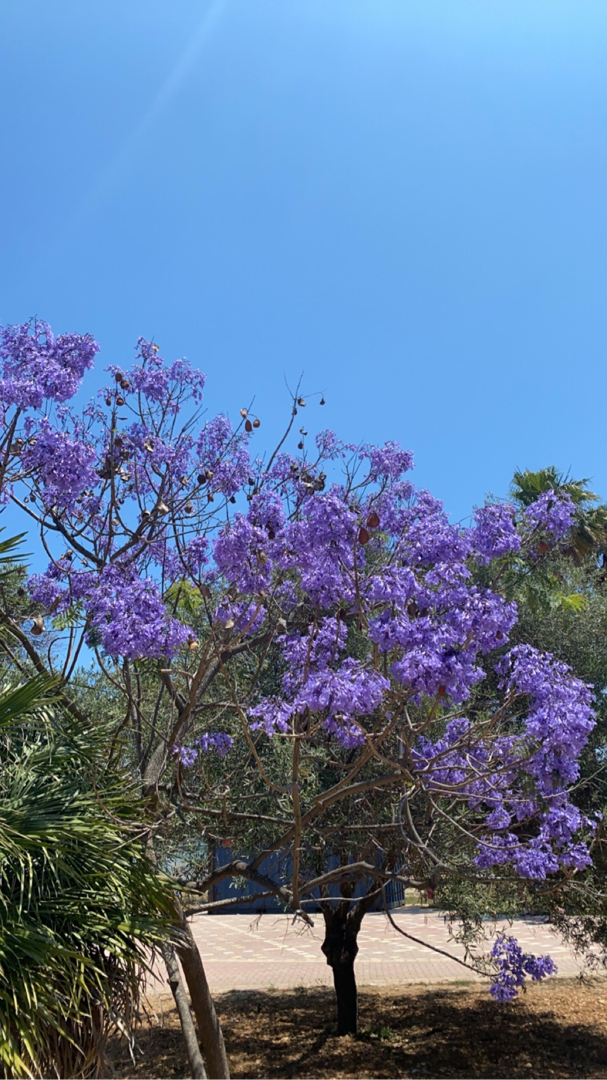
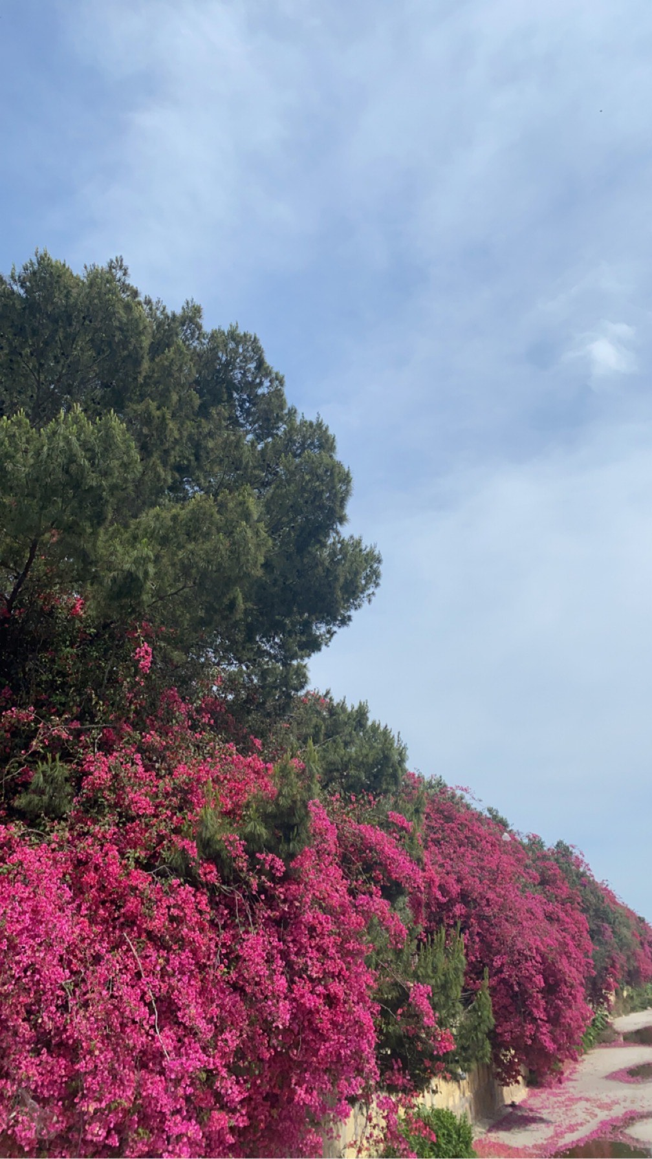
ASIOITA, JOISTA EN PITÄNYT:
Toisen päälle puhuminen ja keskeyttäminen
Kierrätys
Juomakelvoton vesi
Liikenne
Aikataulujen pitämättömyys
Likainen ympäristö
ASIOIOTA, JOISTA PIDIN:
Halvat hinnat
Ystävälliset ihmiset
Kauniit maisemat
Lämmin ilmasto

Slide 6
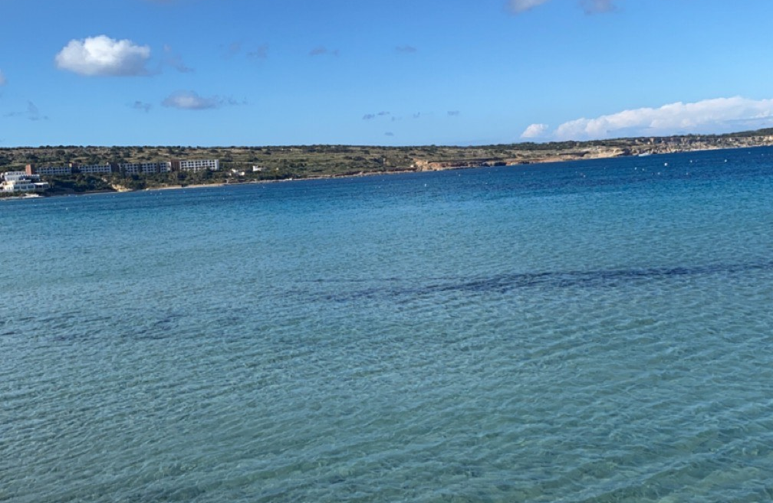
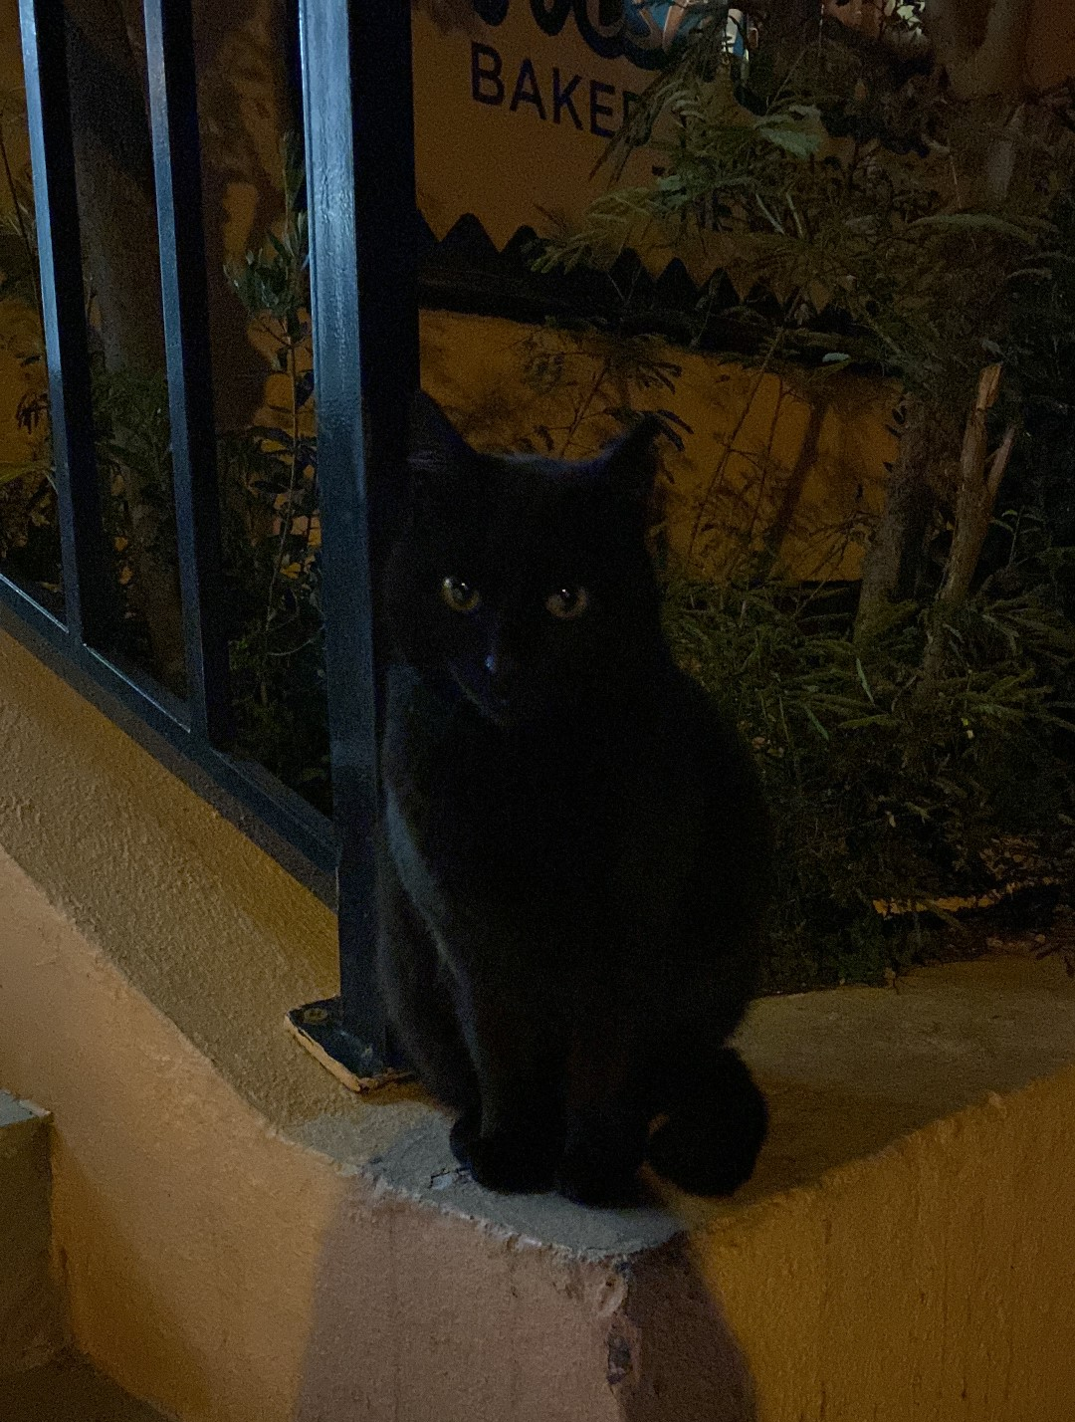
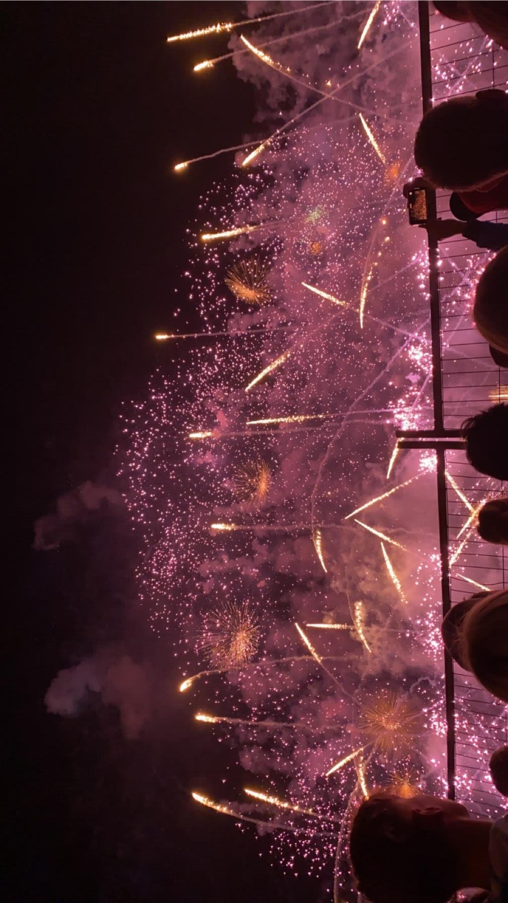
MITKÄ ASIAT OVAT PAREMMIN SUOMESSA?
-kierrätys
-palkkataso
-puhtaus
-elintaso
-koulutus
MITÄ SUOMALAISTEN OLISI HYVÄ OPPIA KOHDEMAAN KULTTUURISTA/IHMISISTÄ?
Olemaan ystävällisempiä tuntemattomille ihmisille

Slide 7
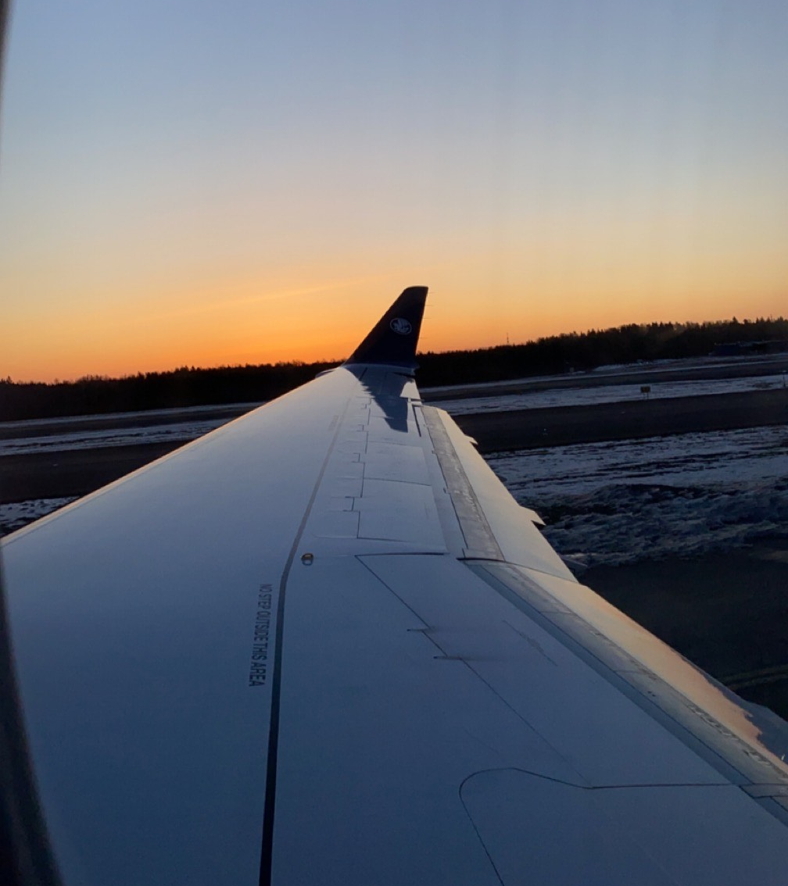
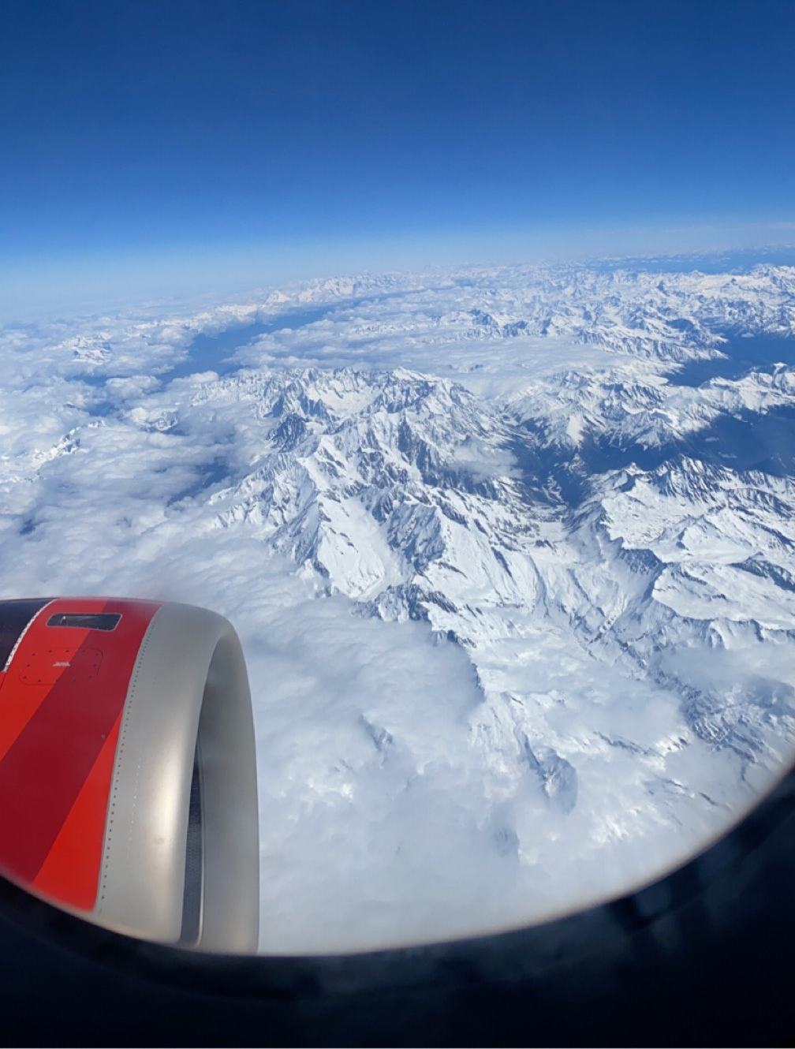
MATKUSTAMINEN
Valmistauduin lähtöön kirjoittamalla listan kaikesta, mitä tarvitsen mukaan sekä aloittamalla pakkaamisen ajoissa.
Vertailin paljon lentoja, koska halusin löytää mahdollisimman halvan, mutta silti luotettavan. Päädyin hankkimaan lennot Air Francen sivuilta.
Meillä oli vaihto Pariisissa.
Menomatka meni aluksi hyvin ja Suomessa ei ollut mitään ongelmaa. Mutta Pariisissa he eivät saaneet tulostettua jatkolentomme lippua, koska Air France ja Air Malta eivät millään tavalla kommunikoi keskenään, vaan ovat täysin eri yhtiöt (tästä emme tienneet, koska Air Francen sivuilta kuitenkin lennot ostimme niin outoa, että tarjoavat sellaisen yhtiön jatkolentoa silti).
Loppujen lopuksi parin tunnin odotuksen jälkeen he saivat tulostettua meille liput ja pääsimme nauttimaan matkan businessluokassa, sillä muut paikat olivat täynnä.
Paluumatka sujui täysin ongelmitta ja vaihtokin meni sujuvasti Pariisissa.

Slide 8
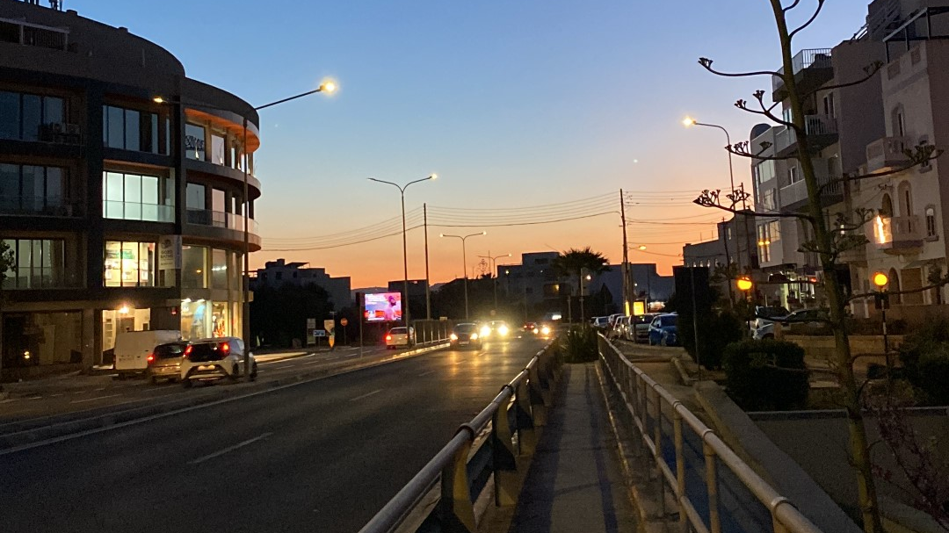
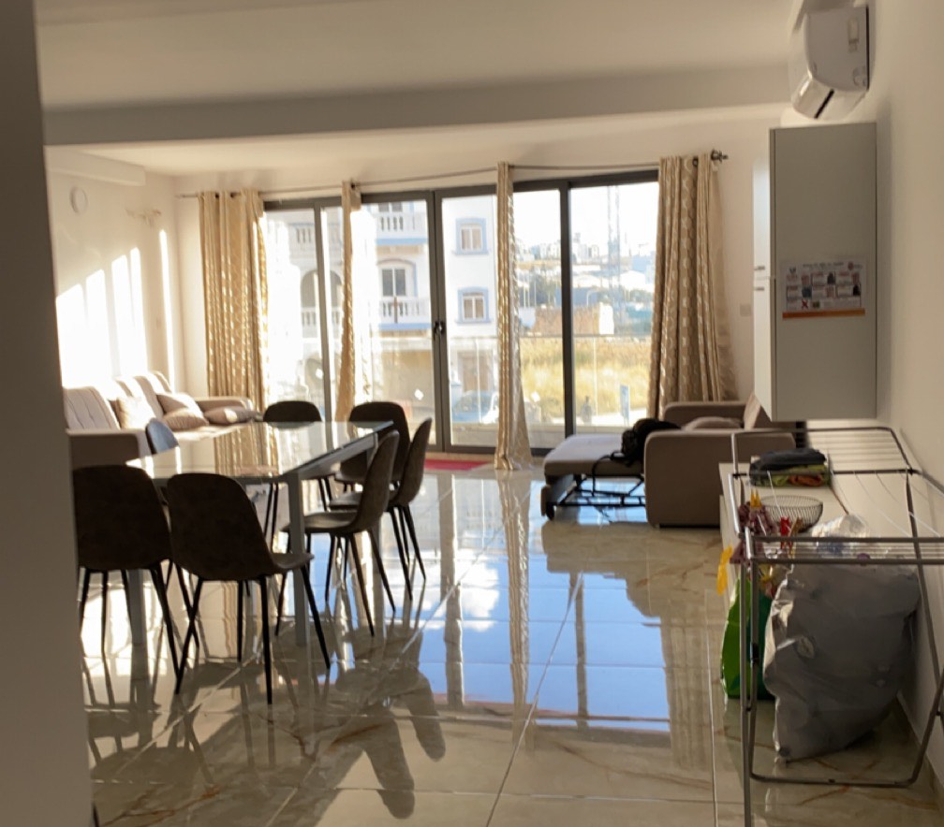
MAJOITUS
Asuimme kerrostaloasunnossa, jossa oli kaksi kylpyhuonetta, viisi makuuhuonetta sekä iso yhdistetty keittiö ja olohuone.
Meitä asui samassa asunnossa siis yhteensä 10 ihmistä (4 portugalilaista, 4 ruotsalaista ja me kaksi).
Oli todella kiva asunto, josta löytyi kaikki tarvittava.
Minun makuuni kuitenkin oli hieman liian monta ihmistä samassa asunnossa ja kaikki eivät noudattaneet yhteisiä sääntöjä.

Slide 9
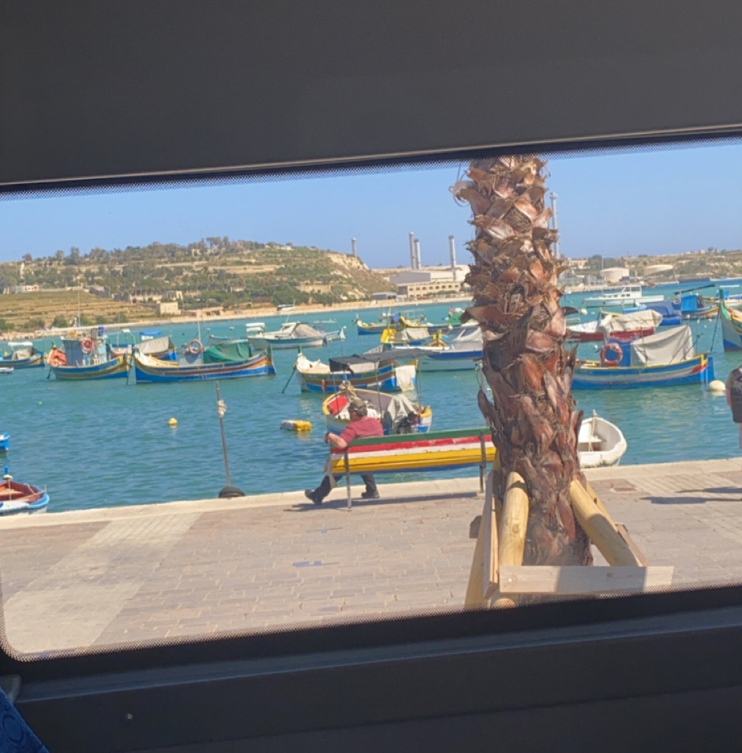
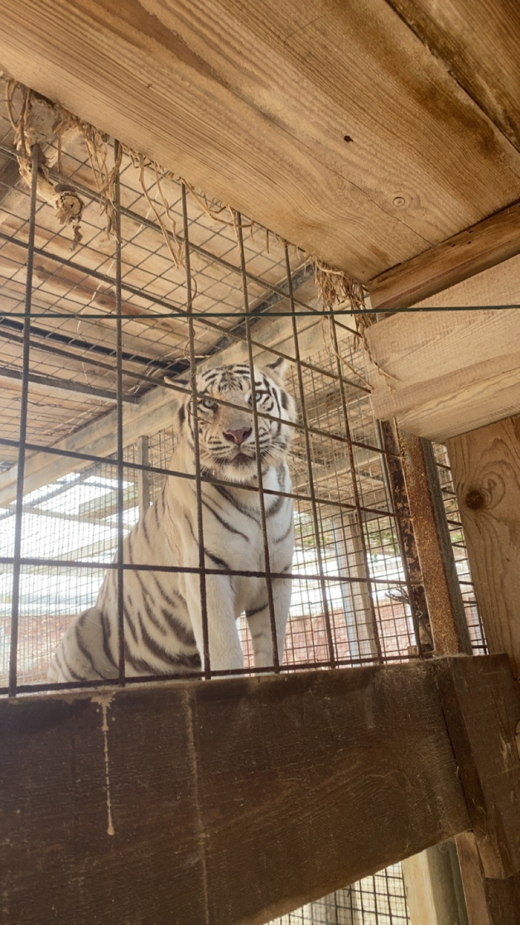
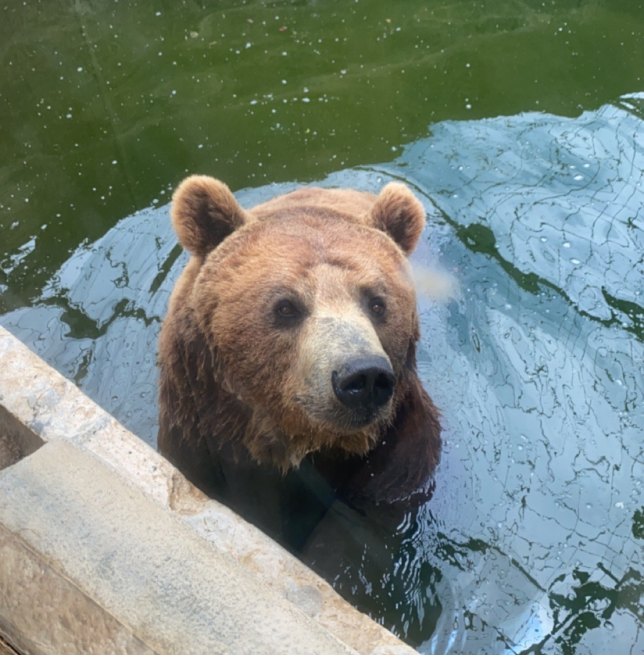
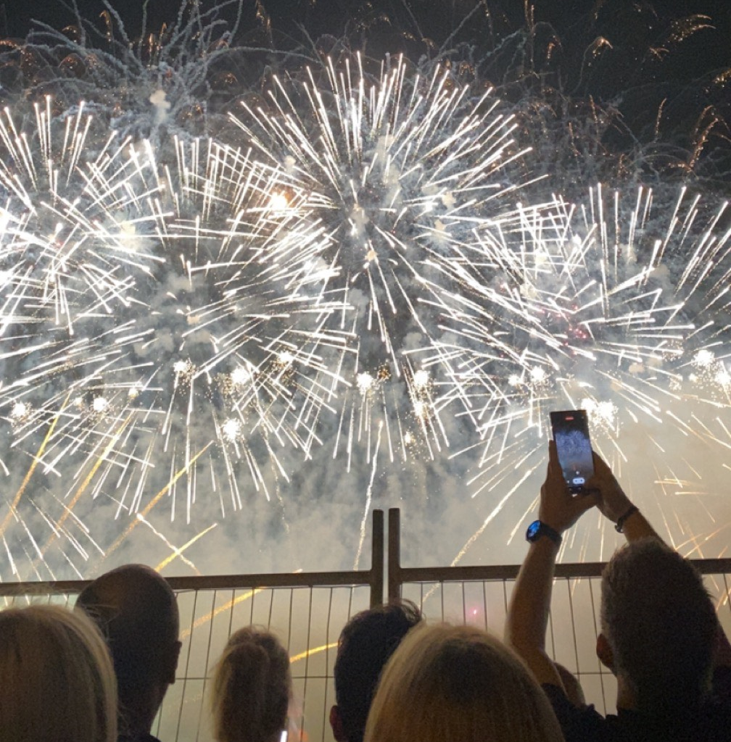
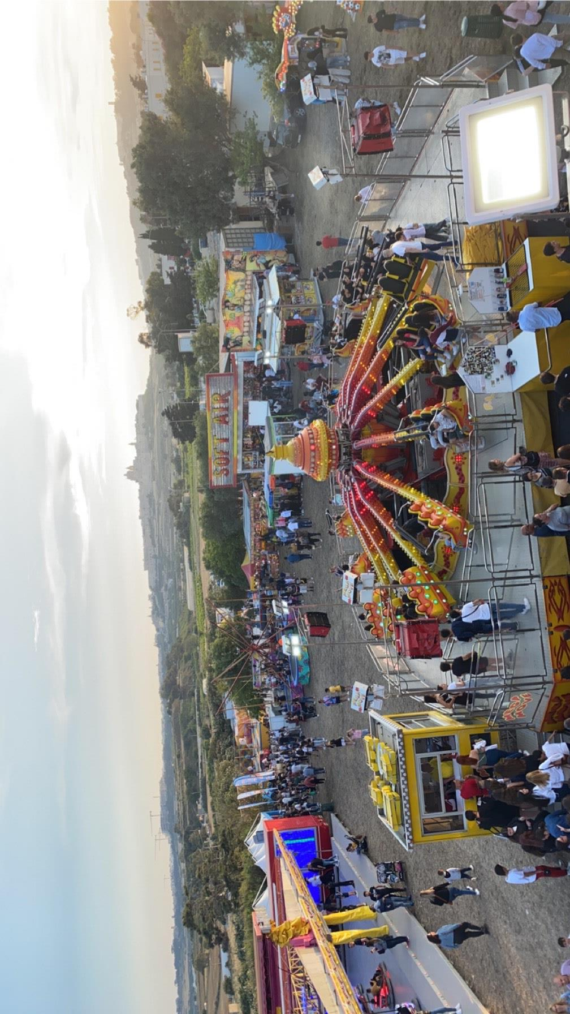
VAPAA-AIKA
Vapaa-ajalla kävimme shoppailemassa, eläintarhassa, ulkona syömässä, tivolissa, ilotulitus festivaaleilla, uimassa, katselimme paljon kauniita maisemia sekä vierailimme eri kaupungeissa.
Tutustuimme muihin suomalaisiin matkan aikana ja heidän kanssa teimme paljon kaikkea yhdessä.
Myöskin kämppiksien kanssa tuli vietettyä aikaa.

Slide 10
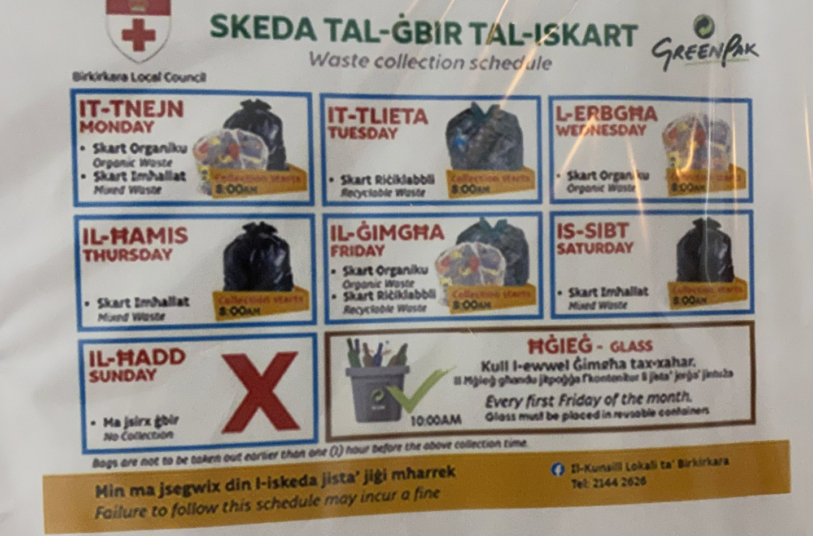
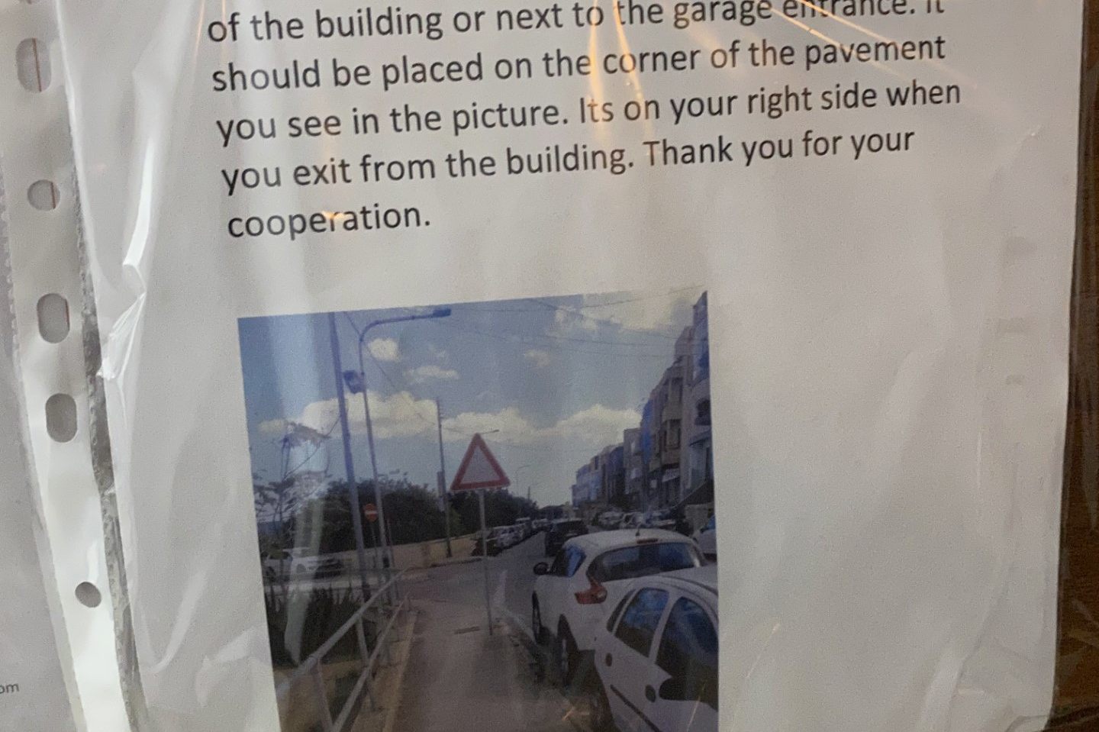
KIERRÄTYS
Täällä kierrätykseen on todella huono systeemi.
Sinun pitää viedä roskat aamulla ulos kadulle, siihen paikkaan mikä niille on määrätty.
Jokaiselle roska-lajille on oma päivä, milloin se pitää viedä esimerkiksi sekajäte tiistaisin ja biojäte perjantaisin.
Jos viet roskat väärään aikaan tai väärään paikkaan kadulle, siitä tulee lasku.

Slide 11
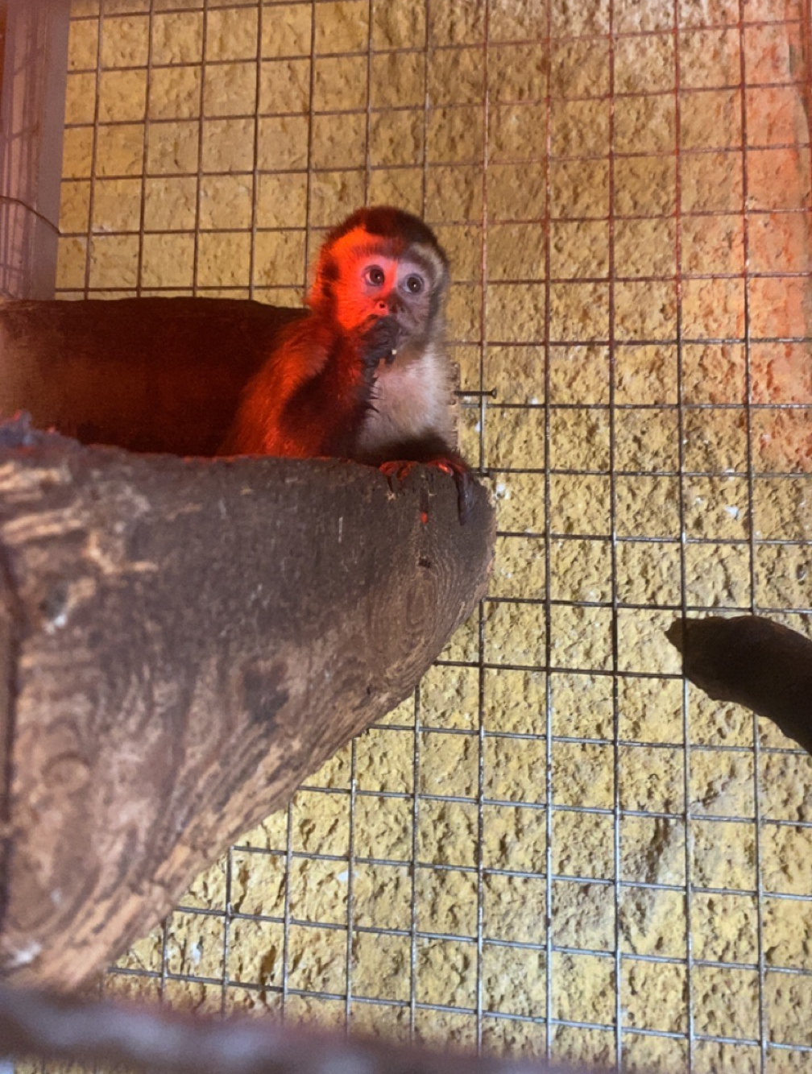
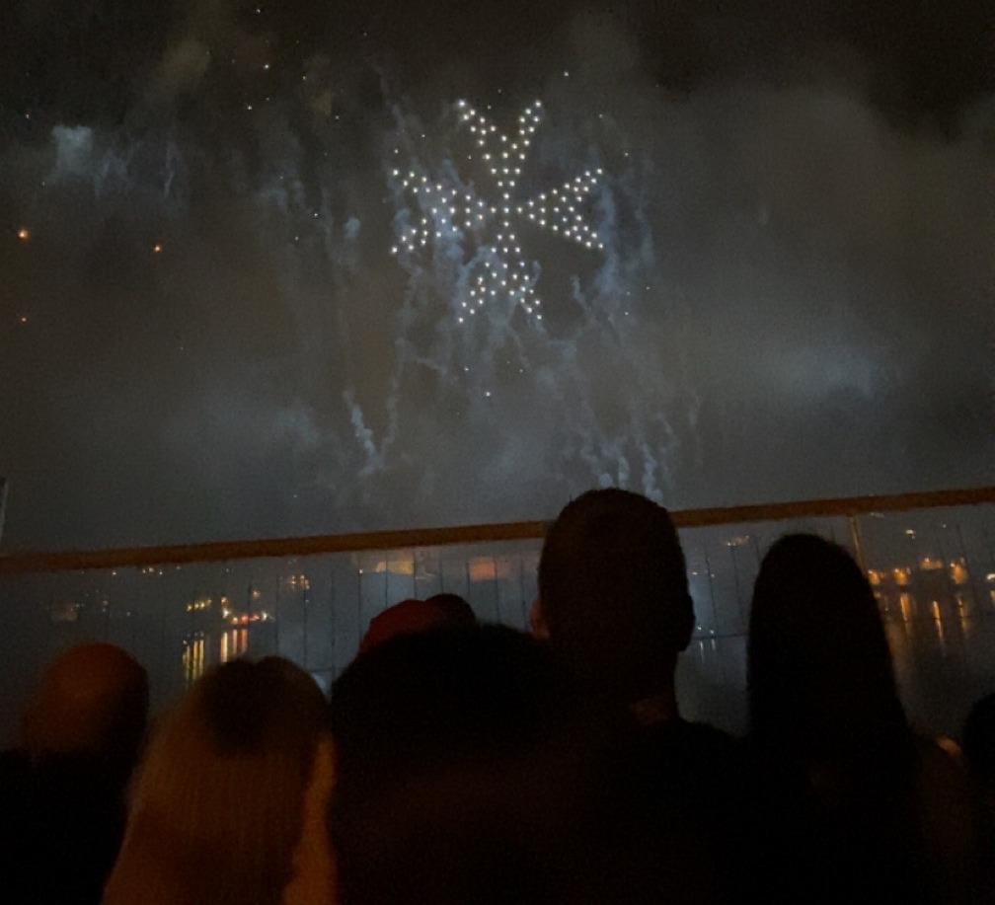
MITEN VAIHTOJAKSO VAIKUTTI MINUUN JA MITÄ OPIN?
Kehityin hieman englannin puhumisessa.
Sain rohkeutta puhua englantia, koska oli kokoajan pakko käyttää sitä.
Opin itsenäistymistä, koska täällä piti kaikki tehdä itse esimerkiksi ruoanlaitto ja pyykkienpesu.
Tajusin myös, että kaiken ei aina tarvitse olla niin justiinsa.

Slide 12
TERVEISIÄ KEUDAN MARKKINOINTIIN JA VIESTINTÄKANAVIIN JAETTAVAKSI
Jos ikinä edes hieman harkitset lähtöä kv-jaksolle, niin oikeasti lähde!
Lupaan ettet tule katumaan, onhan tämä ainutlaatuinen tilauus oppia ja nähdä paljon uutta.
Elämään tarvitsee uusia kokemuksia ja tässä todellakin yksi loistava sellainen!

